Slide 1
网络药理学半自动化系统
基于Selenium+Python的一种在线数据准备和对接系统分析系统
Notes:
这里是一个网站，并不是什么云平台。

Slide 2
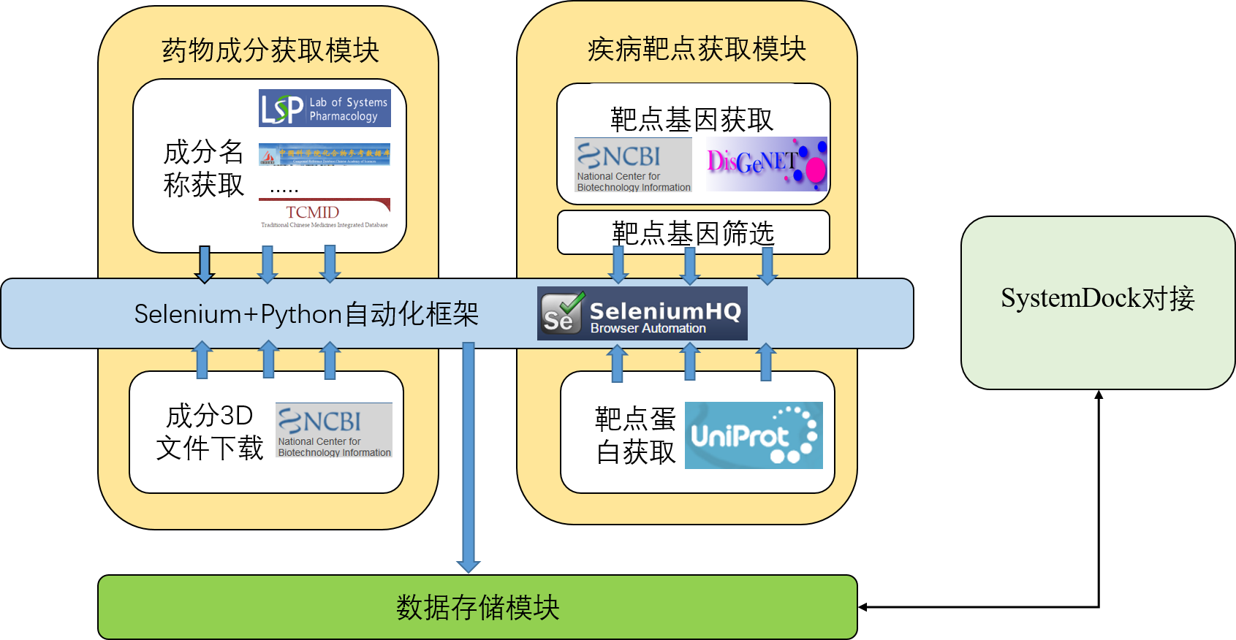
整理视角

Slide 3
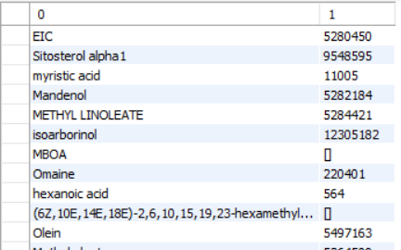
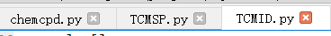
基于xxx技术的中药活性成分数据库建立
1.化学成分数据库TCMSP、CNKI
1.1 由TCMSP搜索三种中药的化学成分及相关信息.
这里设计了从TCMID、TCMSP、上海有机所三大中药数据库中的数据进行整合去重
1.2 龙血竭的化学成分通过CNKI文献挖掘搜集。
这部分系统单独设计“非草药（herb）”部分提供excel/csv上传成分。
1.3 建立化学成分数据库。
编写程序实现 “中药材-化合物-数据集” 的自动建立，不包括文献搜索成分（文献搜索使用）
根据前述的要求，实验设计数据druginfo表，用于存储上述草药数据，主要字段drugs、module和pubchemid,type，主要是为了存储草药名称、成分名称以及对应的pubchem id以及类型，是不是草药
Notes:
表之间的er图

Slide 4
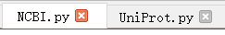
基于xxx技术的疾病靶点数据库
2. 疾病靶点数据库：NCBI
2.1 输入关键词adenomyosis，endometriosis 。
2.2 搜索protain、gene选项，得到靶点PDB ID信息，去除重复（交集？与下一次交集的关系？）。建立 疾病-靶点 数据库。
两个程序可以实现疾病、靶点、PDB ID的实现，之后会建立数据表diseaseinfo,包括disease、target、pdbid等关键字段，用于保存相关信息
编写程序实现 “疾病-靶点-数据集”的自动建立
综合以上两种数据库信息自动搜索，实现 “中药材、疾病→化合物、靶点数据集” 的自动搜索建立。
Notes:
万方数据库，如何构建数据库，数据库设计，数据库设计的方法，遍历数据库，

Slide 5
数据去重复、筛选潜在成分和靶点(去重筛选方法)
关键点1潜在活性成分的筛选（TCMSP打分，文献中找的如何处理？）具体哪93个成分？
关键点2潜在靶点的筛选 需要ID对应的基因、蛋白信息
NCBI中搜到的靶点集合与TCMSP数据库中的化学成分靶点集合相同的部分（交集）作为潜在作用靶点
验证12种成分（实例分析）是否在该潜在活性成分群中。
潜在靶点可以根据TCMSP数据库中的渗透参数进行选择，例如OB≥40%和DL≥0.20这两个参数、文献中的数据使用EXCEL处理上传。
Notes:
Ob，dl的参数的调整，多次试验。但是实际上，这个数据在本文中是不需要使用的
这里需要解释为什么使用EXCEL的方式，即使是在systemdock这个系统里边也不存在完全指定疾病的名称就给出所有的靶点的情况，也不能说你给一个中药材他就给你所有的成分，不同的研究标准不一，是根本不存的事情。

Slide 6

成分靶点对接
3.1 化合物、靶点的结构搜索（哪些数据库）
编写程序实现自动搜索、结果导出
3.2 Systemsdock在线对接平台：打分
不用DS软件，换用在线平台。导入成分及靶点相关信息，docking score值大于4.25说明分子与靶点有一定的结合活性，大于 5.0 说明分子与靶点有较好的结合活性，大于 7.0 则说明具有强烈的结合活性。
打分结果分类
对接结果重复部分如何处理的？结果的解读
打分结果，会以excel的格式给出，主要是疾病名称、靶点、pdbid、成分名称、打分信息、为NULL或者是为零的部分是因为对接失败，直接判定为0
Notes:
程序修改一下，文章需要介绍具体细致的对接算法，以及相关的结果介绍。

Slide 7
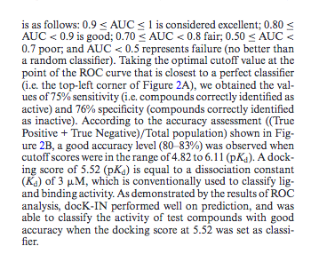

Slide 8
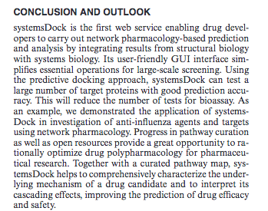

Slide 9
根据需求进行进行可视化
1.成分对应的，进行可视化的分析，现实一份

Slide 10
疾病通路富集分析
4.1 为了对鉴别到的靶标进行解释，将这些靶标蛋白导入STRING 数据库（或者KEGG、GO）进行了基因功能富集分析，以得到靶标蛋白相关的分子功能、生物过程和细胞成分，此外还进行了通路富集分析和疾病富集分析。
或者Bio database (http://bioinfo .capitalbio.com/mas3/) 数据库 screened for pathways that met the criterion of 𝑃 < 0.01.
4.2 结果可视化：cytoscape工具实现
4.3 重点分析12种成分的“成分-靶点-通路”图
这部分是后续工作，需要根据打分的结果进行后续分析，本系统并不涉及。现在有很多现成的系统，仍然都需要手动的点击操作，该部分需要根据研究者的具体需要进行操作，本系统不能实现该部分的自动化。

Slide 11
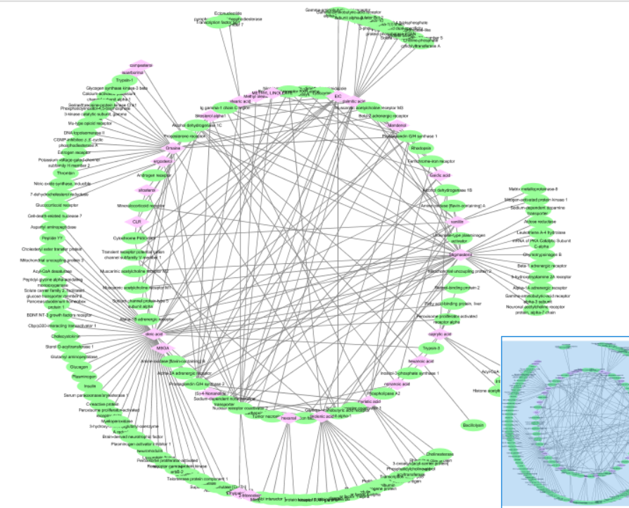
疾病通路富集分析

Slide 12


Slide 13
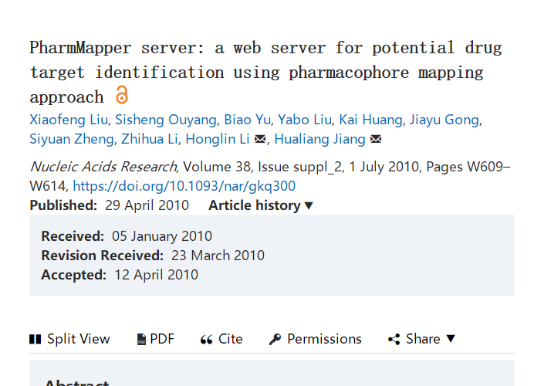

Slide 14
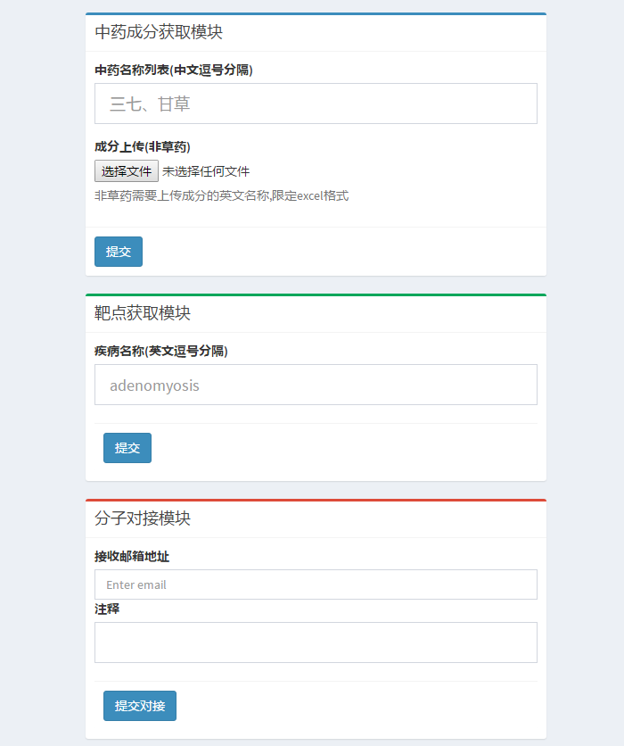
Notes:
前端框架bootstrap+django，前端的开发需要花时间

Slide 15
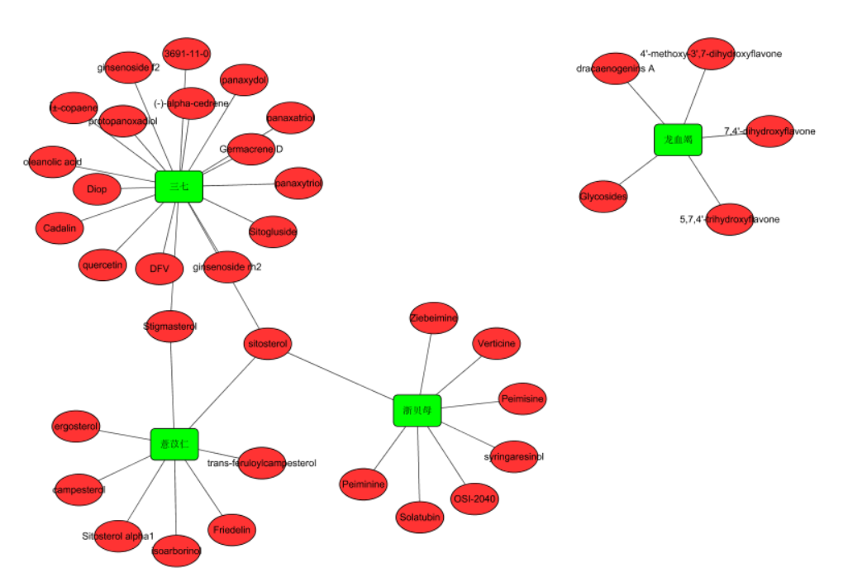
药物-活性成分
Notes:
这里是药物与活性成分的关系图，绿色的方框是中药名称，红色的圆是化合物的名称。

Slide 16
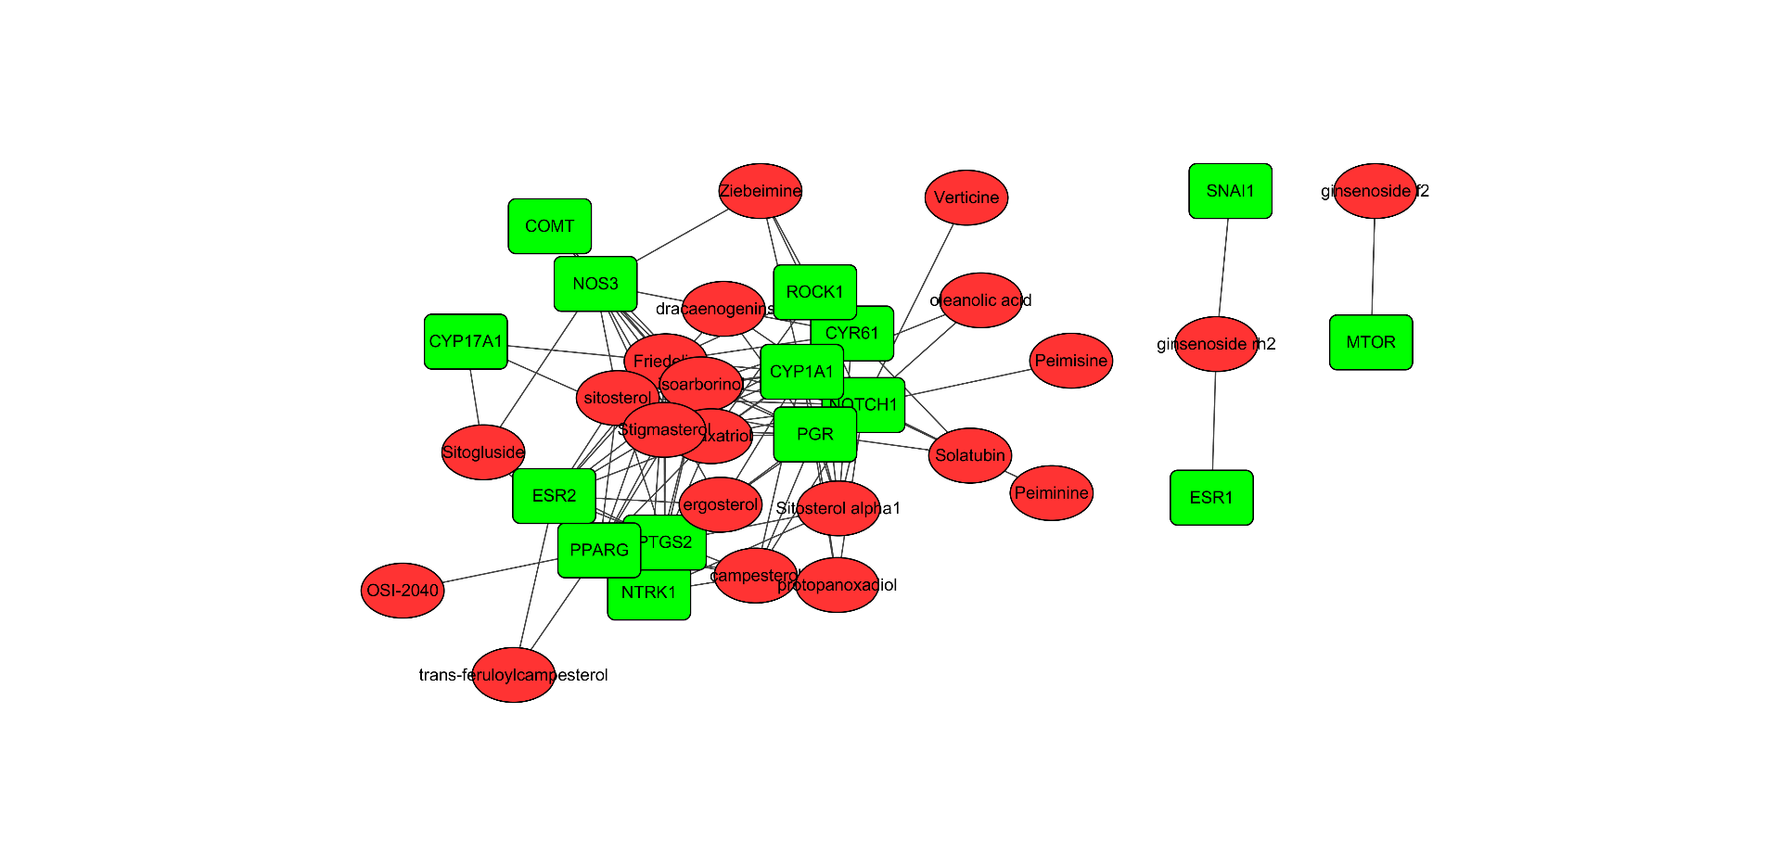
靶点-成分
Notes:
这里的红色是化合物成分，绿色的是基因靶点数据。

Slide 17
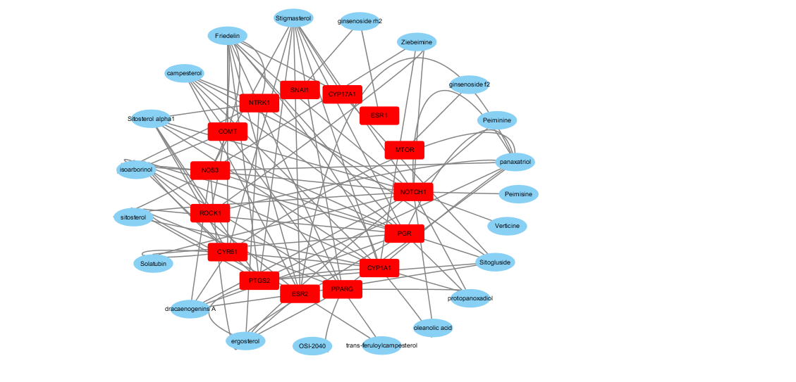
靶点-成分
Notes:
这里显示了成分-靶点之间的相互作用关系，红色的是靶点，蓝色的是化合物的成分。

Slide 18
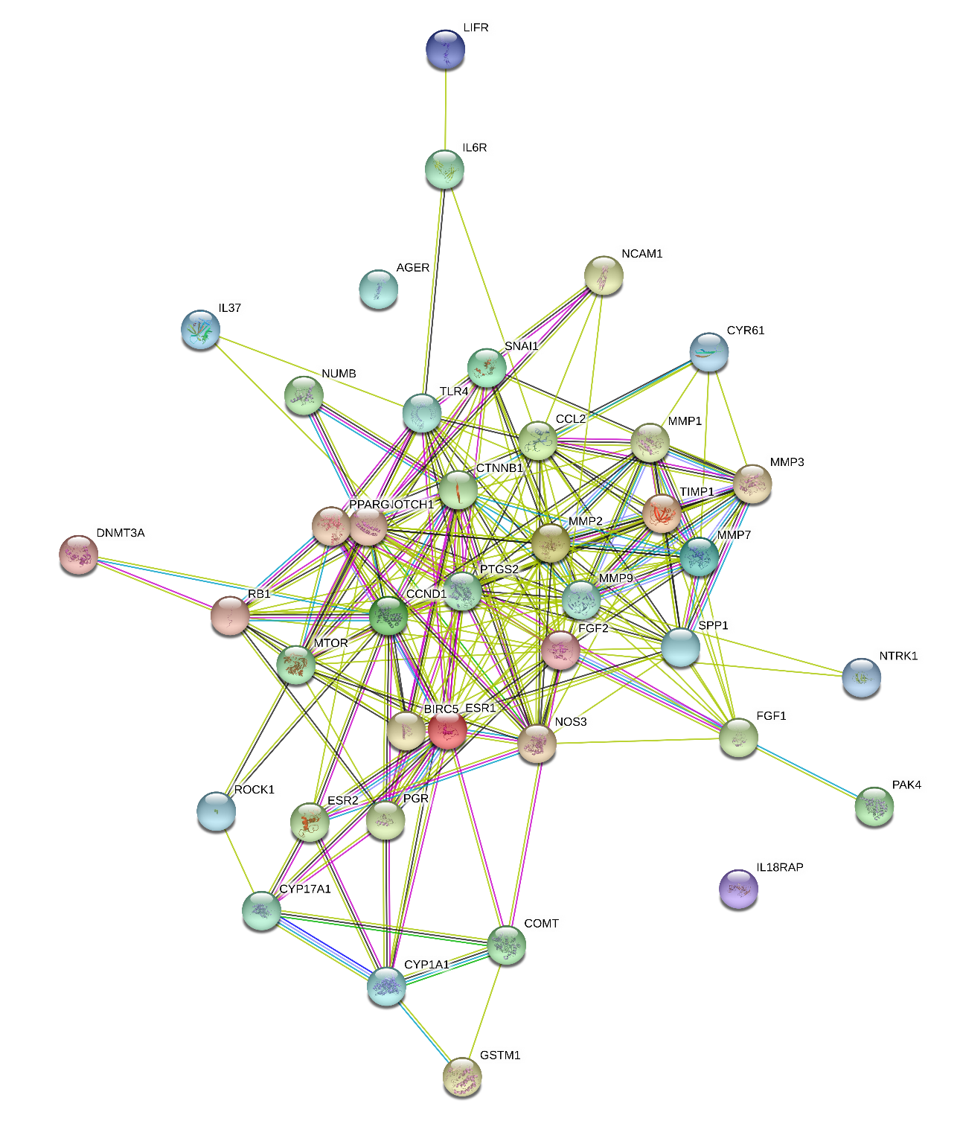
蛋白质相互 作用
Notes:
这里涉及到打分在7分以上的42个靶点蛋白之间的相互作用信息。

Slide 19
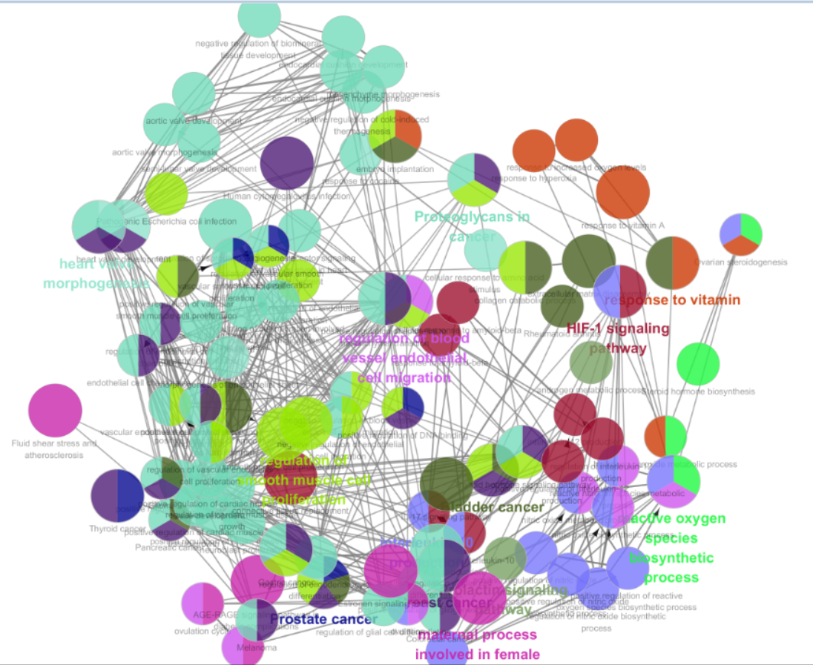
通路分析

Slide 20
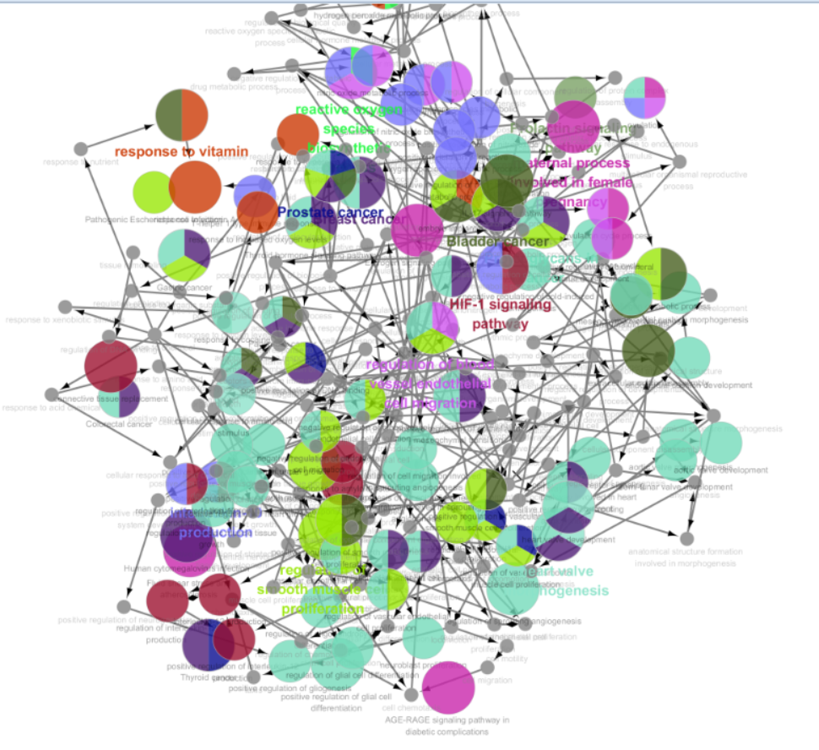
通路分析

Slide 21
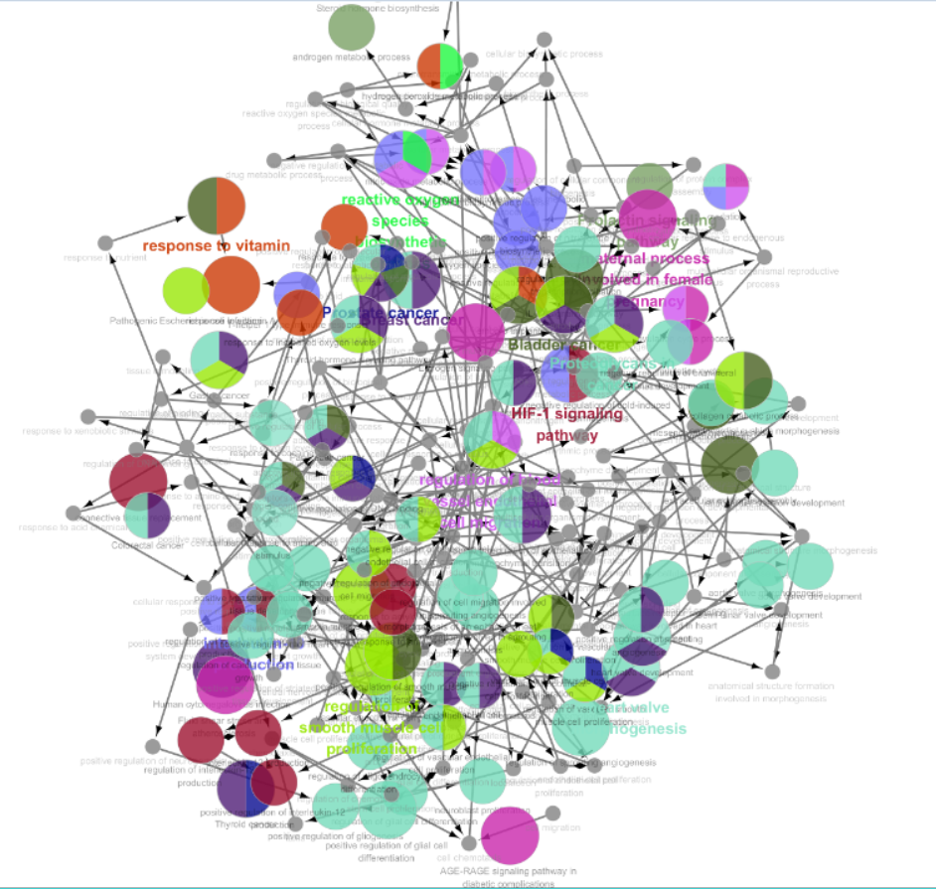
通路分析

Slide 22
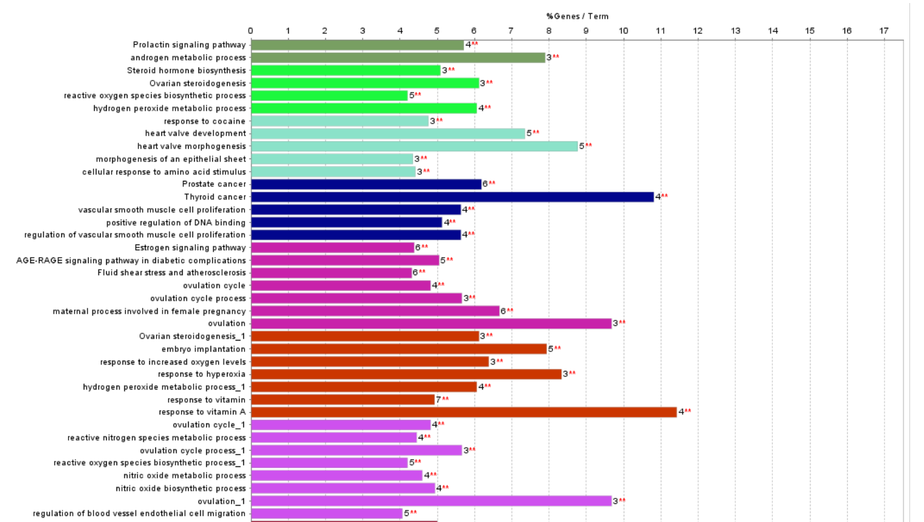
富集分析

Slide 23
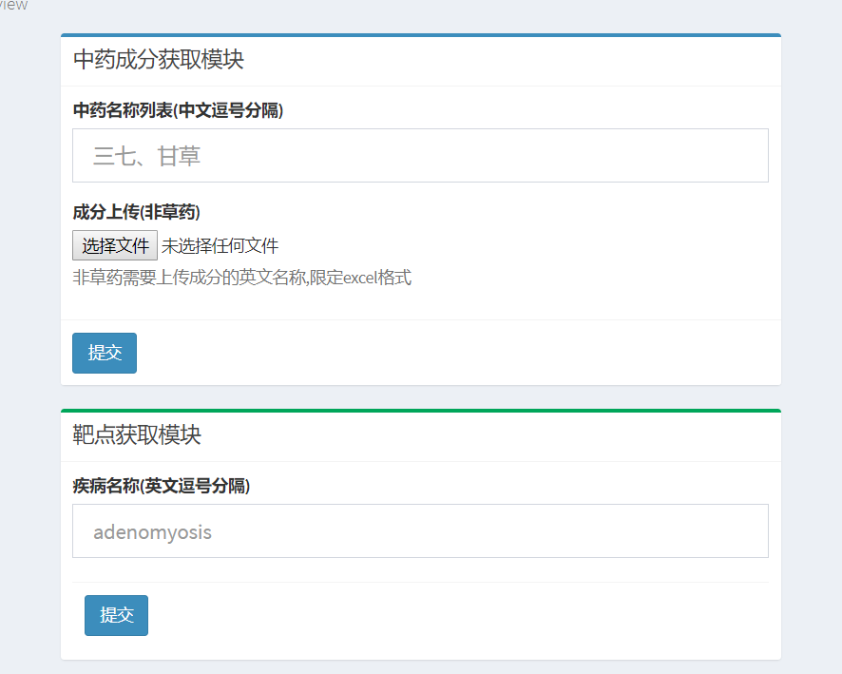
前端模块

